Slide 1
Introduction to Galaxy
Sarai Varona Fernández
Unidad de Bioinformática
Unidades Centrales Científico Técnicas – SGAFI-ISCIII
14-18 Noviembre 2022, 2ª Edición
Programa Formación Continua, ISCIII
Notes:
Buenos días. A lo largo de la primera os vamos a hacer una breve introducción a Galaxy, para que os sirva para poder seguir el resto del curso.

Slide 2
Outline
What is Galaxy?
Why Galaxy?
Why NOT Galaxy?
How to use Galaxy?
Notes:
Estos son los puntos que vamos a tratar en la charla de hoy.
Primero os haré una breve introducción a lo que es Galaxy.
Después os mencionaré cuales son los pros y contras de utilizar Galaxy
Y finalmente os explicaré como se utiliza Galaxy para facilitarnos luego la parte práctica.

Slide 3

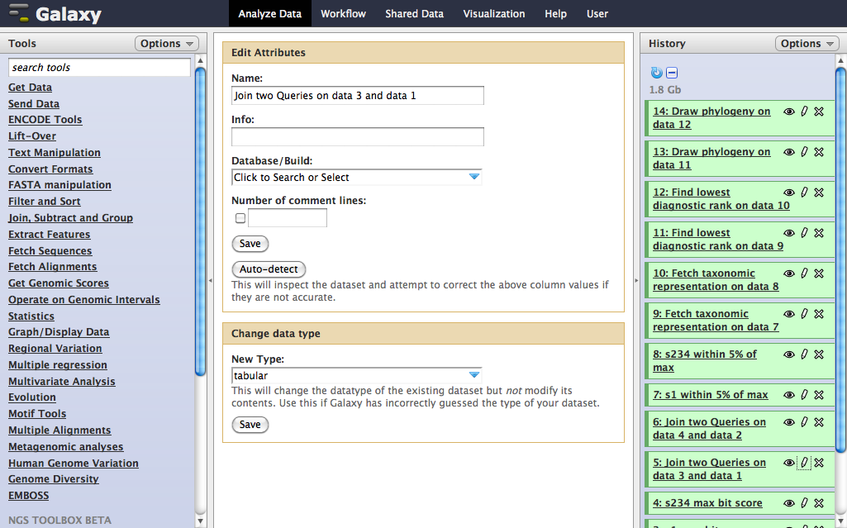
1. What is Galaxy?
https://galaxyproject.org
Web platform
Easy to use
Free
Source: https://commons.wikimedia.org/wiki/File:GalaxyScreenshot.png
Notes:
Galaxy, tal y como lo vamos a desarrollar en este curso, es una plataforma web para el análisis y publicación de flujos de trabajo e integración y análisis de datos, que tiene como objetivo hacer que la biología computacional sea accesible para los científicos de investigación que no tienen experiencia en programación o administración de sistemas.
Además tiene recursos que son gratuitos.

Slide 4
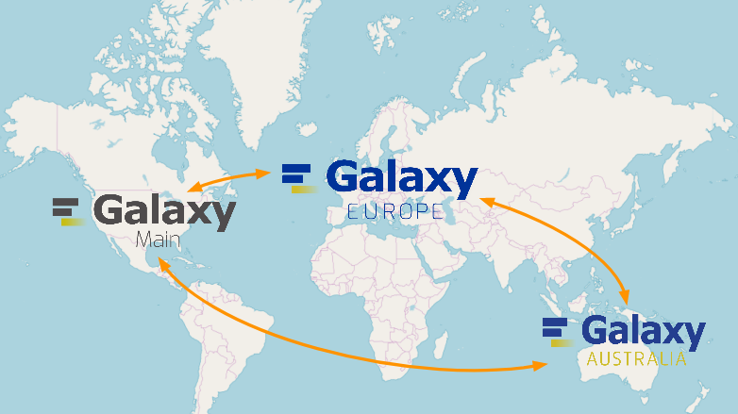
1. What is Galaxy?
Source: https://training.galaxyproject.org/training-material/topics/introduction/tutorials/galaxy-intro-short/slides.html?utm_source=usegalaxyeu&utm_medium=website&utm_campaign=covid2021#7
Notes:
Galaxy tiene tres portales principales en el mundo que son:
Galaxy principal en américa
Galaxy Europa
Galaxy Australia
Y dentro de cada región, existen otros servidores de Galaxy más pequeños y dedicados a ámbitos más específicos.

Slide 5
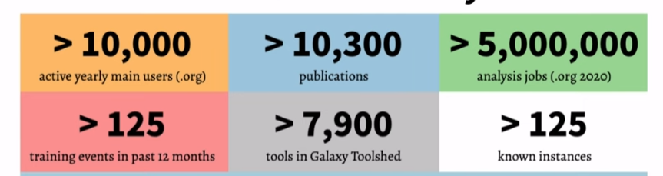
1. What is Galaxy?
Source: https://training.galaxyproject.org/training-material/topics/introduction/tutorials/galaxy-intro-short/slides.html?utm_source=usegalaxyeu&utm_medium=website&utm_campaign=covid2021#7
Notes:
Llegando a sumar más de 125 portales distintos en todo el mundo.

Slide 6
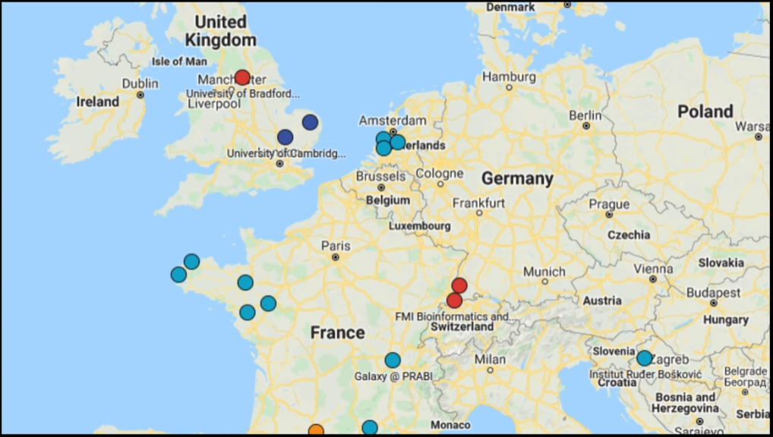
1. What is Galaxy?
Source: https://training.galaxyproject.org/training-material/topics/introduction/tutorials/galaxy-intro-short/slides.html?utm_source=usegalaxyeu&utm_medium=website&utm_campaign=covid2021#7
Notes:
Aquí podéis ver algunos ejemplos de portales específicos de Europa. Cada color representa un área de investigación específica para la que están orientados esos servidores.

Slide 7
1. What is Galaxy?
Source: https://training.galaxyproject.org/training-material/topics/introduction/tutorials/galaxy-intro-short/slides.html?utm_source=usegalaxyeu&utm_medium=website&utm_campaign=covid2021#7
Notes:
Y por ver un esquema general de números, Galaxy tiene:
Más de 10.000 usuarios
Aparece en más de 10.000 publicaciones
En 2020 se realizaron más de 5 millones de trabajos de computación
Ha llegado a realizar más de 125 cursos en 12 meses
Tiene alrededor de 8 mil herramientas a disposición del usuario

Slide 8




1. What is Galaxy?
Source: https://training.galaxyproject.org/training-material/topics/introduction/tutorials/galaxy-intro-short/slides.html?utm_source=usegalaxyeu&utm_medium=website&utm_campaign=covid2021#7
Notes:
Los portales mundiales son gratuitos gracias a que están mantenidos por infraestructuras computacionales públicas. Las infraestructuras se mantiene gracias al Extreme Science and Engineering Discovery Environment en américa. En Europa se mantienen por deNBI (German Network for Bioinformatics Infrastructure) y Elixir. Y en Australia es por Nectar Research cloud.

Slide 9
2. Why Galaxy?
Easy and accesible:
No instalation
No commands
Reproducible
Vrsatile workflows
Open source
Multidisciplinar
Notes:
¿Por qué vamos a utilizar Galaxy en este curso y qué ventajas nos proporciona?
En primer lugar, Galaxy es muy fácil de utilizar porque no necesita instalación, basta con abrir una ventana de un buscador como el Google-Chrome, y además no hay que aprender ningún tipo de comando de programación ni utilizar una terminal, ya que en su interfaz gráfica basta con hacer clic con el ratón, de forma que los usuarios sin experiencia en programación pueden cargar / recuperar datos fácilmente, ejecutar herramientas y flujos de trabajo complejos y visualizar datos.
Por otro lado, Galaxy te asegura la reproducibilidad de tus resultados ya que Galaxy captura información para que cualquier usuario pueda comprender y repetir un análisis computacional completo, además Galaxy tiene una serie de flujos de trabajo que son totalmente versátiles.
Además es multi-disciplinar, ya que contiene herramientas de uso en bioinformática, en química, en ecología, en ciencias climáticas, etc.

Slide 10
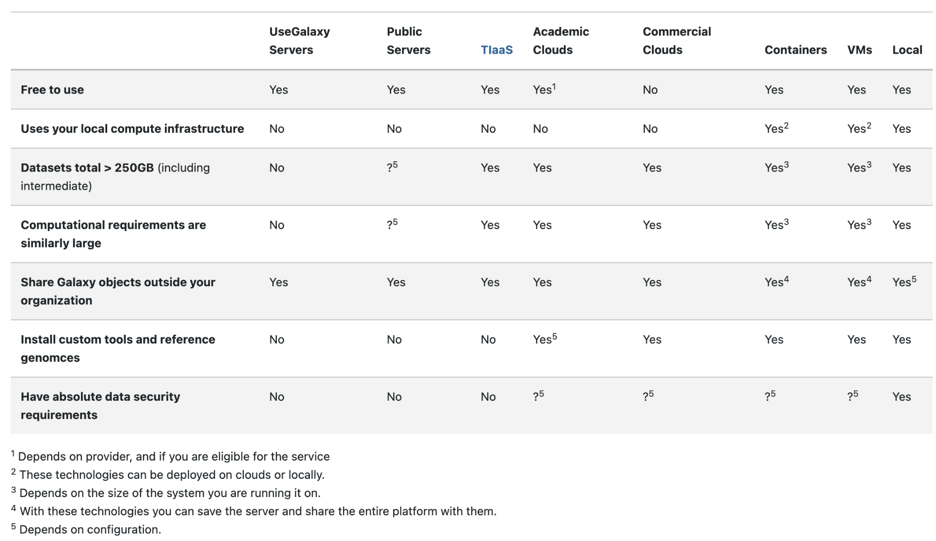
3. Why NOT Galaxy?
Source: https://galaxyproject.org/use/
Notes:
Sin embargo, aunque Galaxy parece una maravilla, tiene sus puntos negativos. Nosotros para el curso utilizaremos la Plataforma Gratuita UseGalaxy Servers

Slide 11
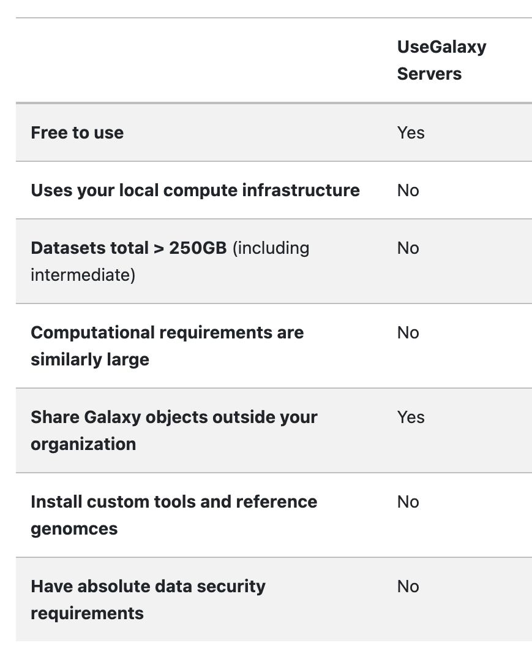
3. Why NOT Galaxy?
https://usegalaxy.eu/
Notes:
concretamente, utilizaremos le Servidor europeo, que se encuentra en el enlace que veis en la diapositiva.
Los puntos negativos de este tipo de servidor gratuito y con interfaz web son:

Slide 12
3. Why NOT Galaxy?
https://usegalaxy.eu/
Notes:
Por un lado tiene un límite de tamaño de los archivos que puedes tener en tu espacio de trabajo, por lo que no te permitiría analizar de una sola vez un set grande de ficheros.

Slide 13
3. Why NOT Galaxy?
https://usegalaxy.eu/
Notes:
Otro punto negativo es que los requerimientos computacionales que ofrece son limitados, ya que hay que compartir los servidores con el resto de personas que estén utilizando ese servidor al mismo tiempo. Como hemos comentado en las primeras diapositivas.

Slide 14
3. Why NOT Galaxy?
https://usegalaxy.eu/
Notes:
En 2020 se lanzaron más de 5 millones de trabajos de analisis. Por lo que tener que compartir los recursos con más gente, ralentiza enormemente que se finalicen los trabajos a tiempo, ya que los servidores tienen un límite de trabajos que pueden analizarse a la vez.

Slide 15
3. Why NOT Galaxy?
https://usegalaxy.eu/
Notes:
No se pude instalar nada en ese servidor, de forma que si necesitais un programa que no esté instalado en el servidor, no podréis utilizarlo.

Slide 16
3. Why NOT Galaxy?
https://usegalaxy.eu/
Notes:
Finalmente, si los datos que estéis tratando tienen requerimientos de confidencialidad o seguridad, no podréis subirlos a Galaxy.
A pesar de esto, Galaxy nos servirá para realizar las prácticas de este curso.

Slide 17
3. Why NOT Galaxy?
Source: https://galaxyproject.org/use/
Notes:
Sin embargo, hemos reservado un servidor de entrenamiento para tener acceso a colas más rápido, aunque hemos visto que no funciona del todo bien.

Slide 18
3. Why NOT Galaxy?
https://usegalaxy.eu/join-training/virologist_isciii
Notes:
Este sería un recurso gratuito, que no emplea los recursos del ordenador, nos permite subir ficheros grandes, y tiene más recursos de cómputo, supuestamente.
Sin embargo seguimos teniendo que compartir datos fuera de nuestra organización, no podemos instalar software customizado y tampoco tiene los requerimientos de seguridad de datos.
Quien quiera lanzar los trabajos desde el servidor reservado lo puede hacer mediante una vez registrado en Galaxy a través de ese enlace.

Slide 19
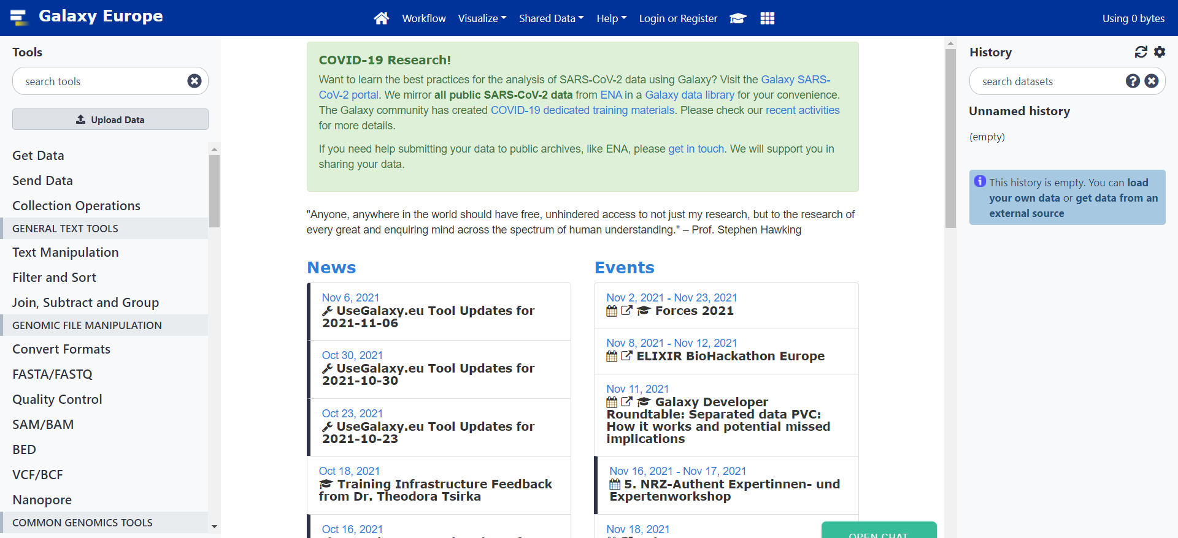
4. How to use Galaxy?
https://usegalaxy.eu/
Notes:
Ahora vamos a ver resumidamente para facilitar las prácticas como se utiliza el servidor web de Galaxy. Cuando pongamos en la web el enlace de UseGalaxy.eu de Europa, veremos una pantalla similar a esta, que es la interfaz web de Galaxy que vamos a aprender a utilizar.

Slide 20
4. How to use Galaxy?
https://usegalaxy.eu/
Notes:
Podemos distinguir estos 3 paneles en la pantalla de trabajo.
El panel izquierdo en azul contiene todas las herramientas que vamos a poder usar en el servidor europeo.
El panel central en rojo, en la imagen muestra una introducción, pero cuando seleccionemos las herramientas que queremos usar nos mostrará la interfaz de cada una de las herramientas que hayamos seleccionado en el panel izquierdo El panel de la derecha en color verde es el panel con el historial. Este panel va a ir mostrando un registro de todos los archivos que hayamos cargado, creado o modificado durante el análisis en Galaxy y los podremos visualizar y podremos seguir la pista de cada uno de ellos en ese historial. Luego lo veremos con unos ejemplos.
Finalmente en amarillo tenemos acceso al análisis, la visualización de los datos, compartir los datos, la ayuda y registrarnos. Es importante que si queremos tener acceso al historial cuando hayamos cerrado la ventana de Galaxy, tenemos que crear un usuario con el que logearnos obligatoriamente, sino se perderán

Slide 21
4. How to use Galaxy?
https://usegalaxy.eu/
Notes:
Para registrarnos le daremos al botón Login or Register

Slide 22
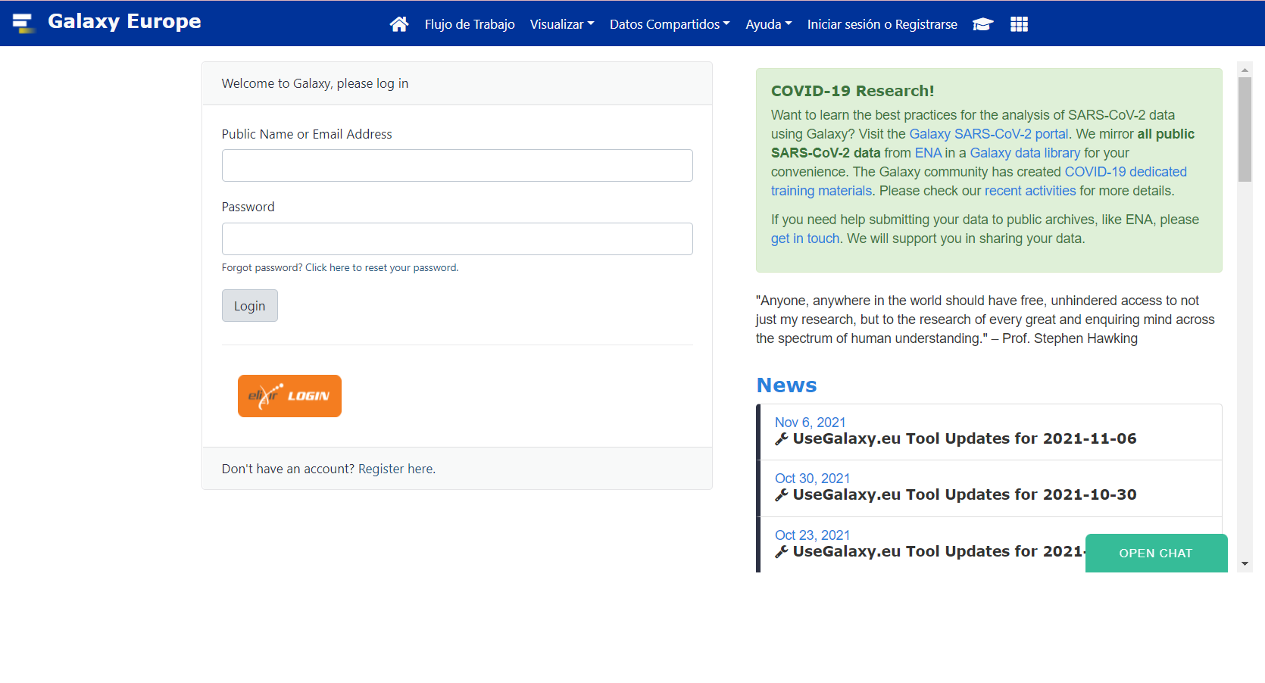
4. How to use Galaxy?
Notes:
Y abajo le daremos a Register here

Slide 23
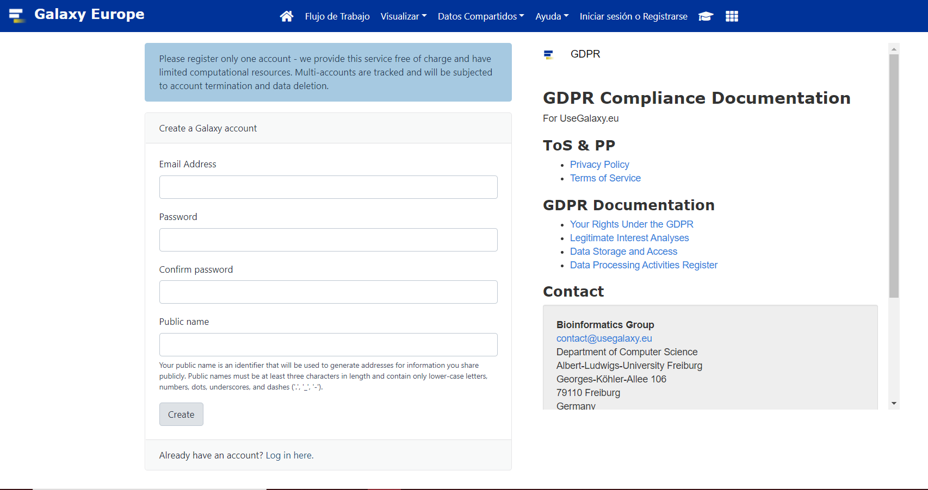
4. How to use Galaxy?
Notes:
Y en esta ventana rellenaremos la información con nuestros datos.

Slide 24
4. How to use Galaxy?
Confirmation e-mail!
Notes:
Nos pedirá que abramos el correo y confirmemos nuestra dirección de correo electrónico. Y cuando lo hayamos aceptado ya podremos conectarnos. Luego cuando tengamos que registrarnos en las prácticas recordad esto, porque es muy importante que tengáis acceso a vuestro mail para registraros.

Slide 25
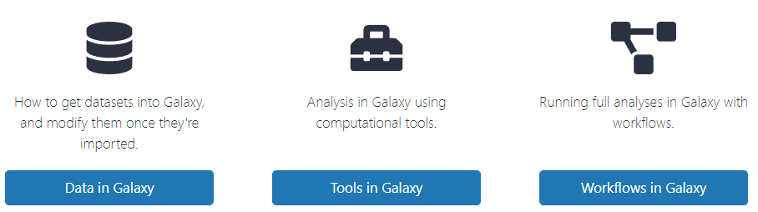
4. How to use Galaxy?
Source: https://usegalaxy.org/welcome/new
Notes:
La investigación en los servidores de Galaxy se sustenta en 3 pilares fundamentalmente:
Datos
Herramientas
Flujos de trabajo.

Slide 26
4. How to use Galaxy?
Notes:
Vamos a empezar con como se introducen los set de datos en Galaxy

Slide 27
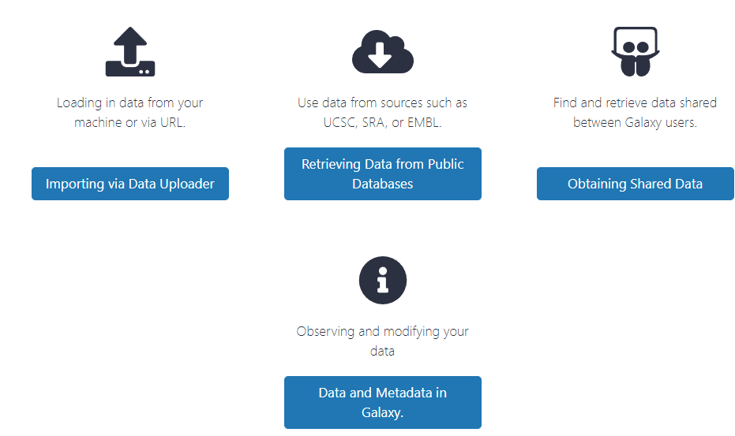
4.1. Data
Notes:
Hay distintas formas de cargar los Data en el servidor web de Galaxy para que podamos trabajar con ellos:
Podemos subir los datos desde un archivo local o una URL
Podemos subir archivos desde una base de datos como son el UCSC, SRA o el EMBL
O Podemos utilizar los datos compartidos por otros usuarios de Galaxy
Además, una vez cargados estos datos, podemos visualizarlos y modificarlos.

Slide 28
4.1. Data
https://usegalaxy.eu/
Notes:
En la web de Galaxy se cargan los datos desde la herramienta que pone Upload Data. Si le damos a ese botón

Slide 29
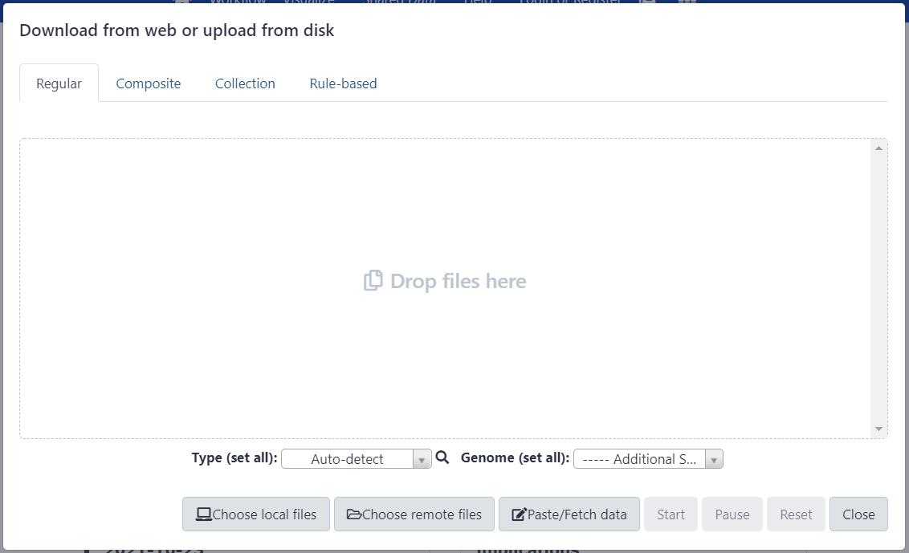
4.1. Data
Notes:
Se nos desplegará una ventana de este tipo donde tendremos todas las opciones de subir los datos que he mencionado, y en las prácticas veremos las distintas formas de cargar los datos desde esta herramienta.

Slide 30
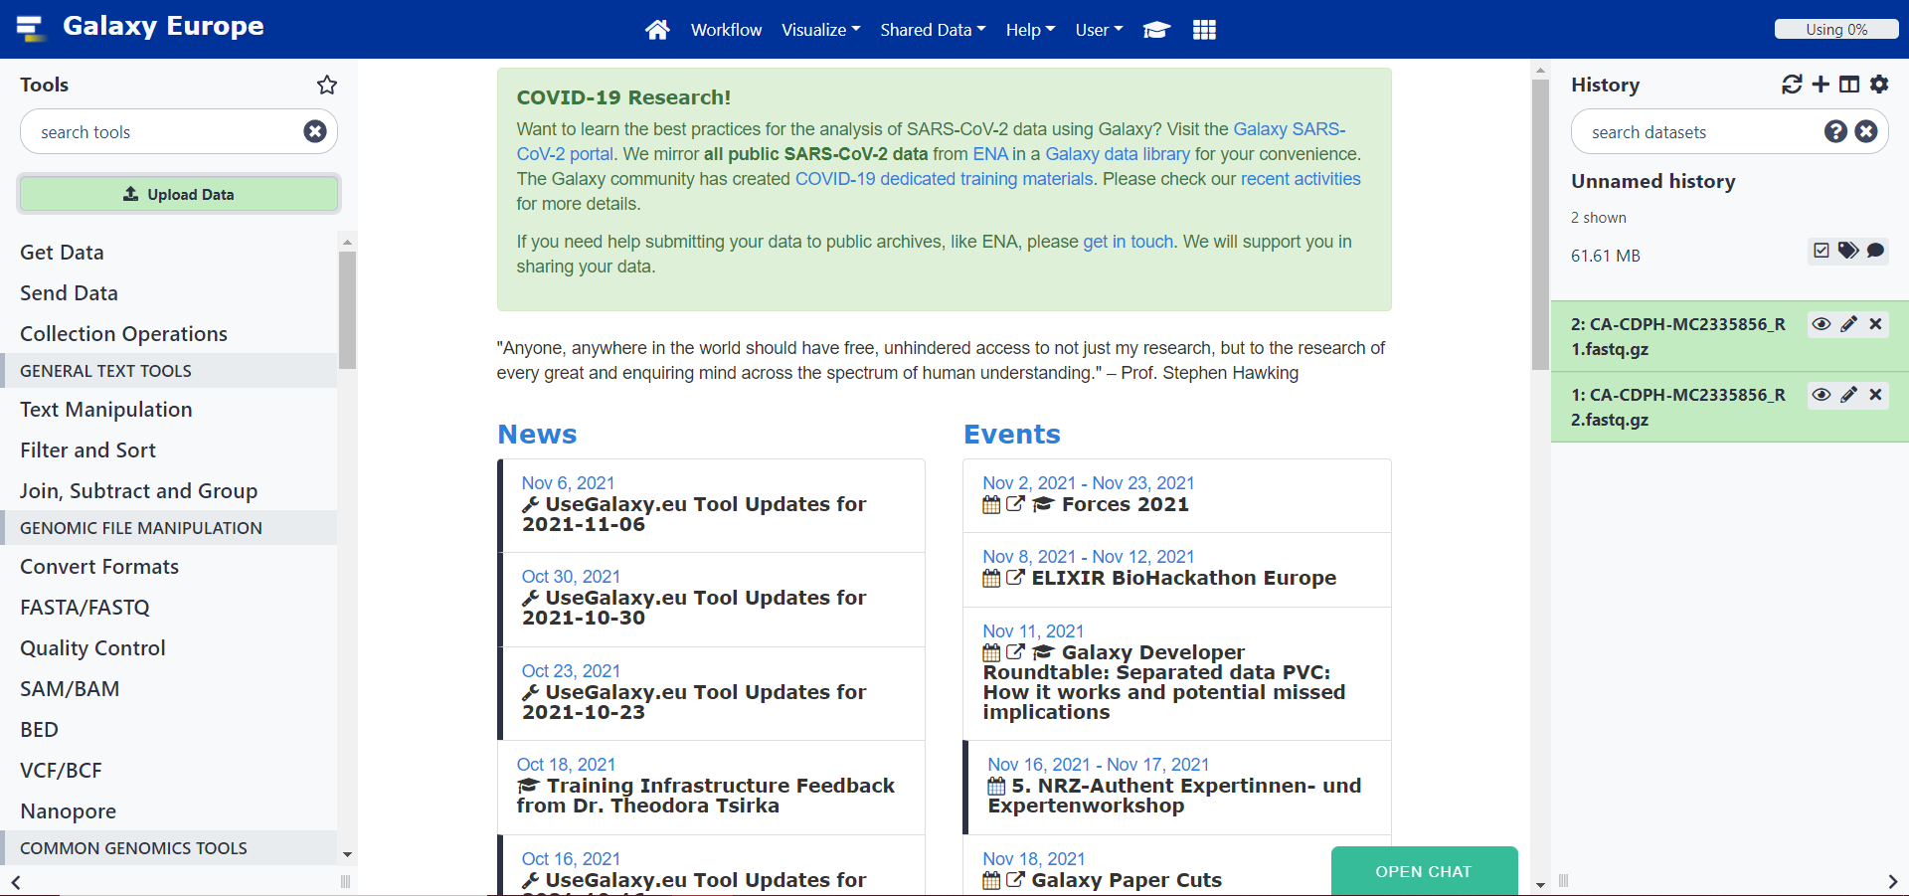
4.1. Data
Notes:
Cuando tengamos los datos cargados se verán los datos que hayamos cargado en el historial, como podéis ver aquí en este ejemplo. Hay dos archivos fastq, R1 y R2 de una muestra.

Slide 31
4.1. Data
Notes:
Para ver un resumen de la información de un archivo hacemos click en el nombre, en el recuadro verde

Slide 32
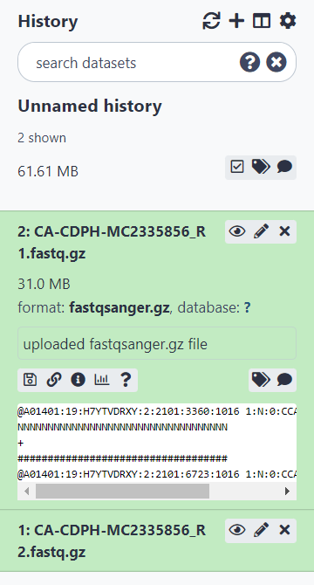
4.1. Data
Notes:
Y nos sale esa información de tamaño del archivo, las primeras 5 líneas de lo que contiene el archivo, y nos da otra serie de opciones que nosotros no vamos a utilizar.

Slide 33
4.1. Data
Notes:
Para visualizar los resultados en el panel de en medio se hace click en el ojo que sale al lado de los datos

Slide 34
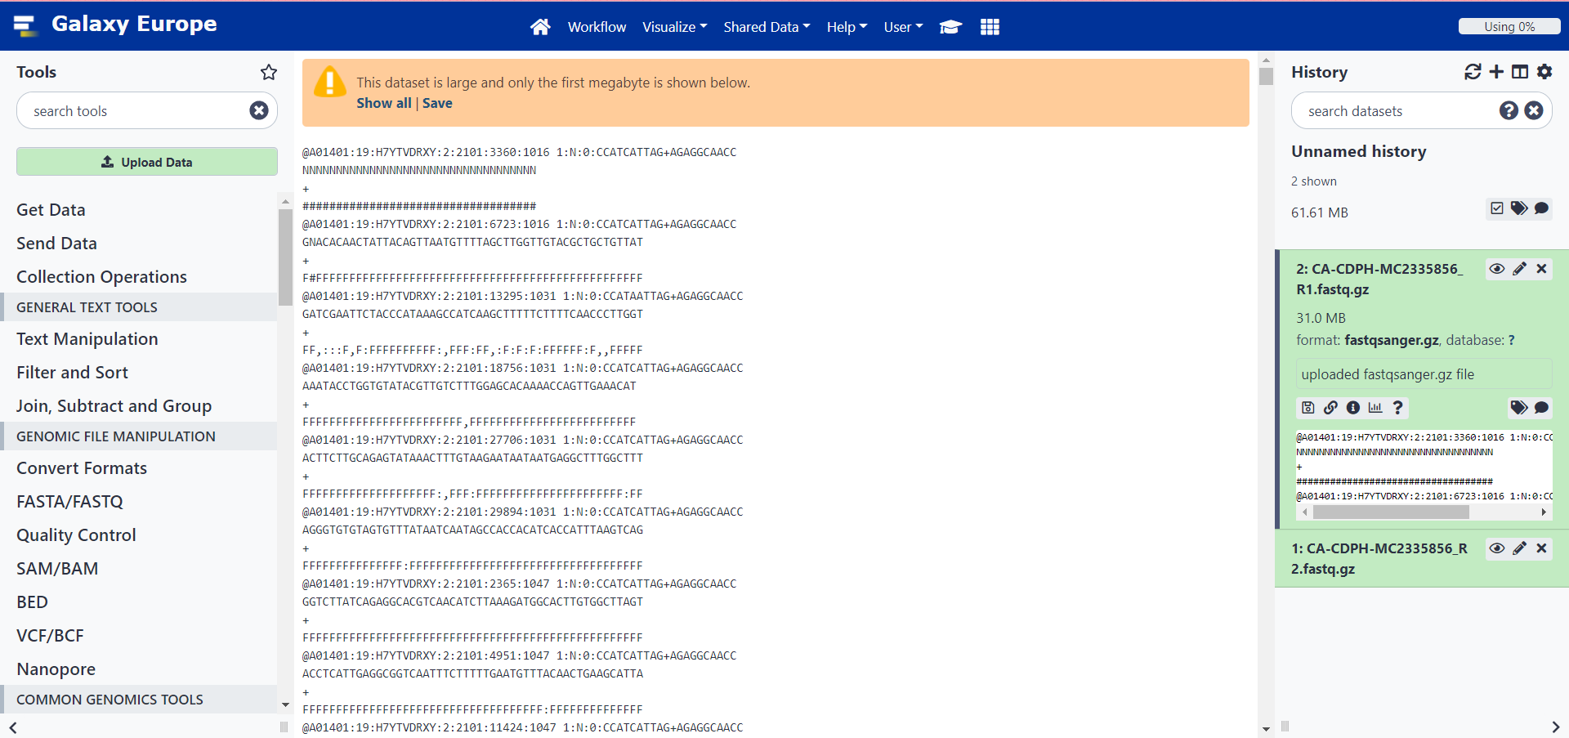
4.1. Data
Notes:
Y veis que ahora tenemos en el panel de en medio una visualización de un archivo .fastq

Slide 35
4.1. Data
Notes:
Además se puede modificar el nombre del archivo en el botón del lápiz, que ya lo probaremos en la práctica.

Slide 36
4.1. Data
Notes:
Y eliminar un archivo del historial con el botón de la X

Slide 37
4.1. Data
Notes:
Se puede descargar

Slide 38
4.1. Data
Notes:
Se puede compartir

Slide 39
4.1. Data
Notes:
Te puede proporcionar información sobre como se ha obtenido ese archivo

Slide 40
4.1. Data
Notes:
Te proporciona sugerencias de visualización

Slide 41
4.1. Data
Notes:
Te despliega una ayuda

Slide 42
4.1. Data
Notes:
Se les pueden poner etiquetas a los datos

Slide 43
4.1. Data
Notes:
Y se les pueden poner etiquetas a los datos

Slide 44
4. How to use Galaxy?
Notes:
Cuando tengamos los datos cargados ya podremos empezar con el análisis.

Slide 45
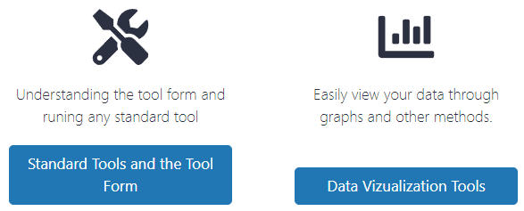
4.2. Analysis
Notes:
Galaxy tiene una serie de herramientas tanto para el análisis de los datos como para su visualización.

Slide 46
4.2. Analysis
Notes:
En cuanto al análisis de los datos

Slide 47
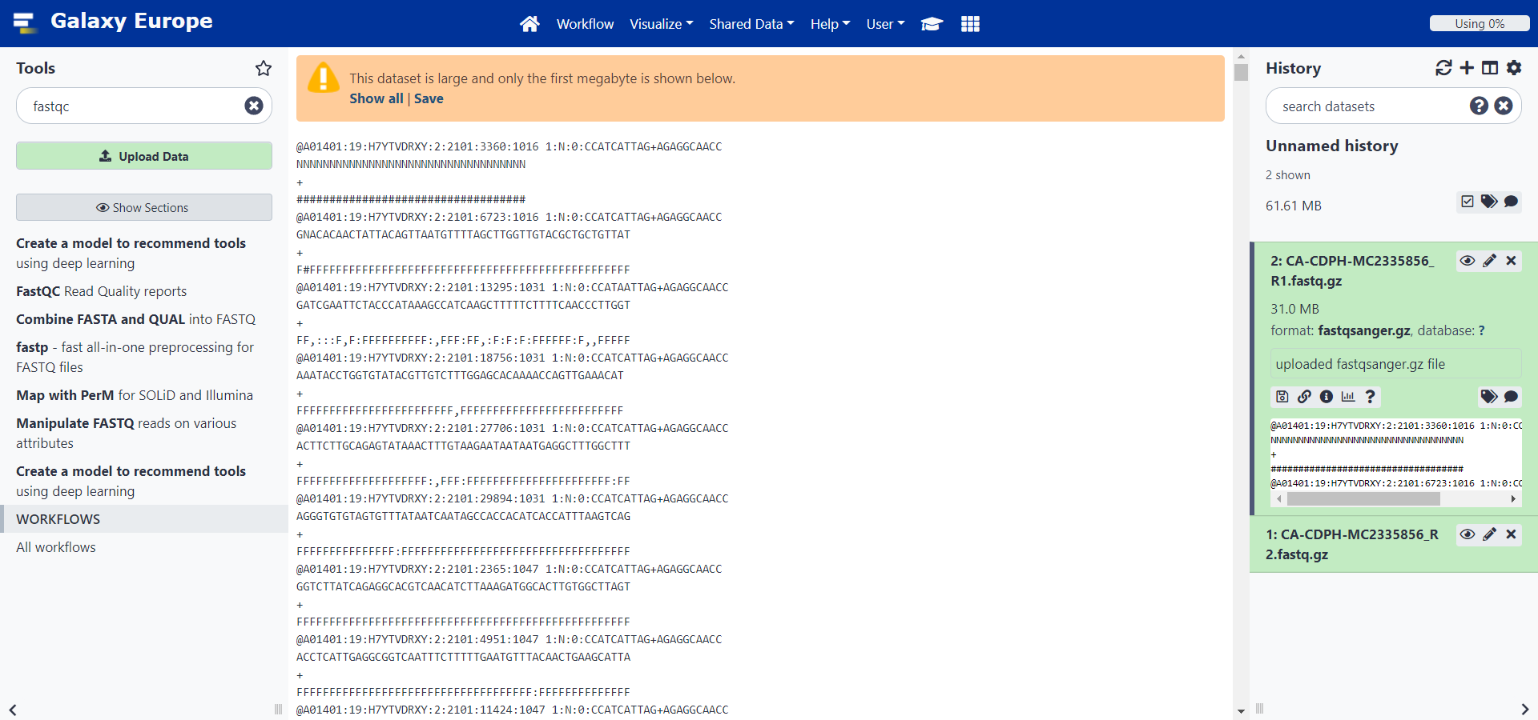
4.2. Analysis
Notes:
Empezamos escribiendo el nombre del programa en el buscador, en este caso fastqc. Buscamos el programa en la lista y lo seleccionamos:

Slide 48
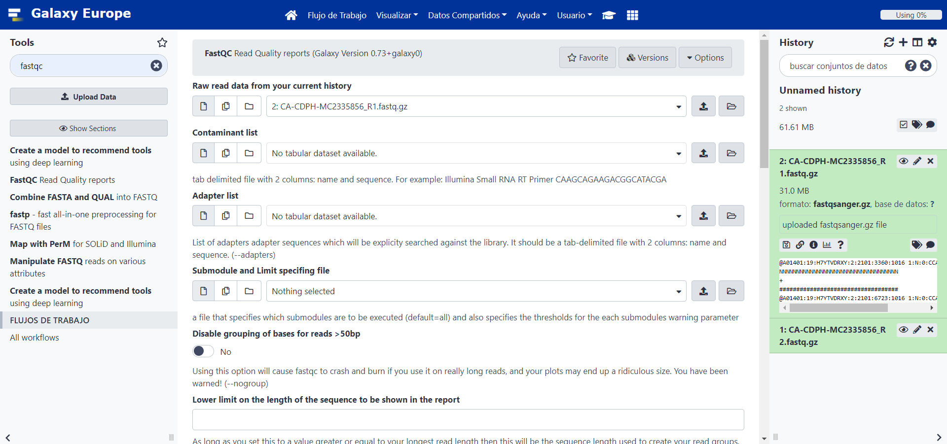
4.2. Analysis
Notes:
Al seleccionarlo se nos abrirá la interfaz del programa en el panel de en medio, donde se nos proporciona distinta información:

Slide 49
4.2. Analysis
Notes:
Primero nos sale información acerca del programa, y nos deja marcarlo como favorito, escoger la versión y un desplegable con las opciones para compartir ese programa.

Slide 50
4.2. Analysis
Notes:
Después nos aparece el panel con los distintos parámetros del programa que podemos customizar en Galaxy. Conocer bien los parámetros que tenemos que utilizar en cada programa es muy importante porque pueden afectar a todo el análisis que viene después. Por defecto, Galaxy nos va a rellenar los campos con unos parámetros por defecto, que nos siempre son los más adecuados para nuestro análisis. Después veremos un ejemplo de como esto puede afectar al análisis.

Slide 51
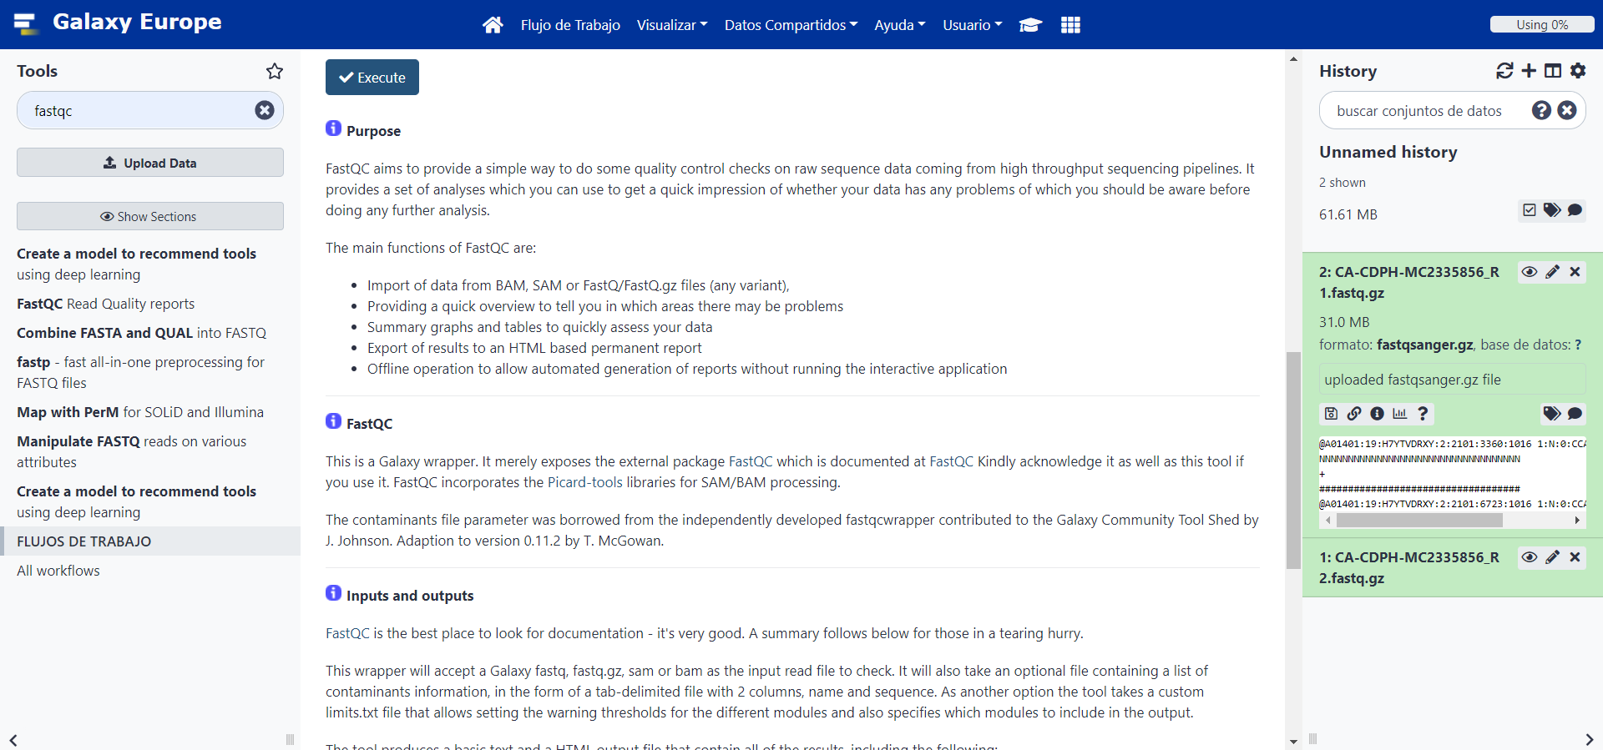
4.2. Analysis
Notes:
Y al final del panel nos deja ejecutar el programa con los parámetros que le hemos indicado

Slide 52
4.2. Analysis
Notes:
Pero lo más importante, viene al final del panel, después del botón de ejecutar, donde Galaxy nos proporciona distinta información del software para que podamos saber como funciona e informarnos un poco acerca de los parámetros para tener mejores nociones a la hora de escoger los parámetros con buen criterio.
En las prácticas os enseñaremos a seleccionar los datos y parámetros de cada programa que vayamos a usar para el análisis de genomas virales.
Es en este apartado de información donde Galaxy nos va a explicar que importancia tiene cada uno de los distintos parámetros de cada programa que podemos customizar. Esto hay que leerlo muy bien para poder valorar los parámetros que le vamos a pedir a cada programa. Por ejemplo, desde la unidad de bioinformática nos encargamos de estudiar y seleccionar los parámetros más adecuados para cada tipo de análisis y cada tipo de datos. Mañana veremos ejemplos concretos.

Slide 53
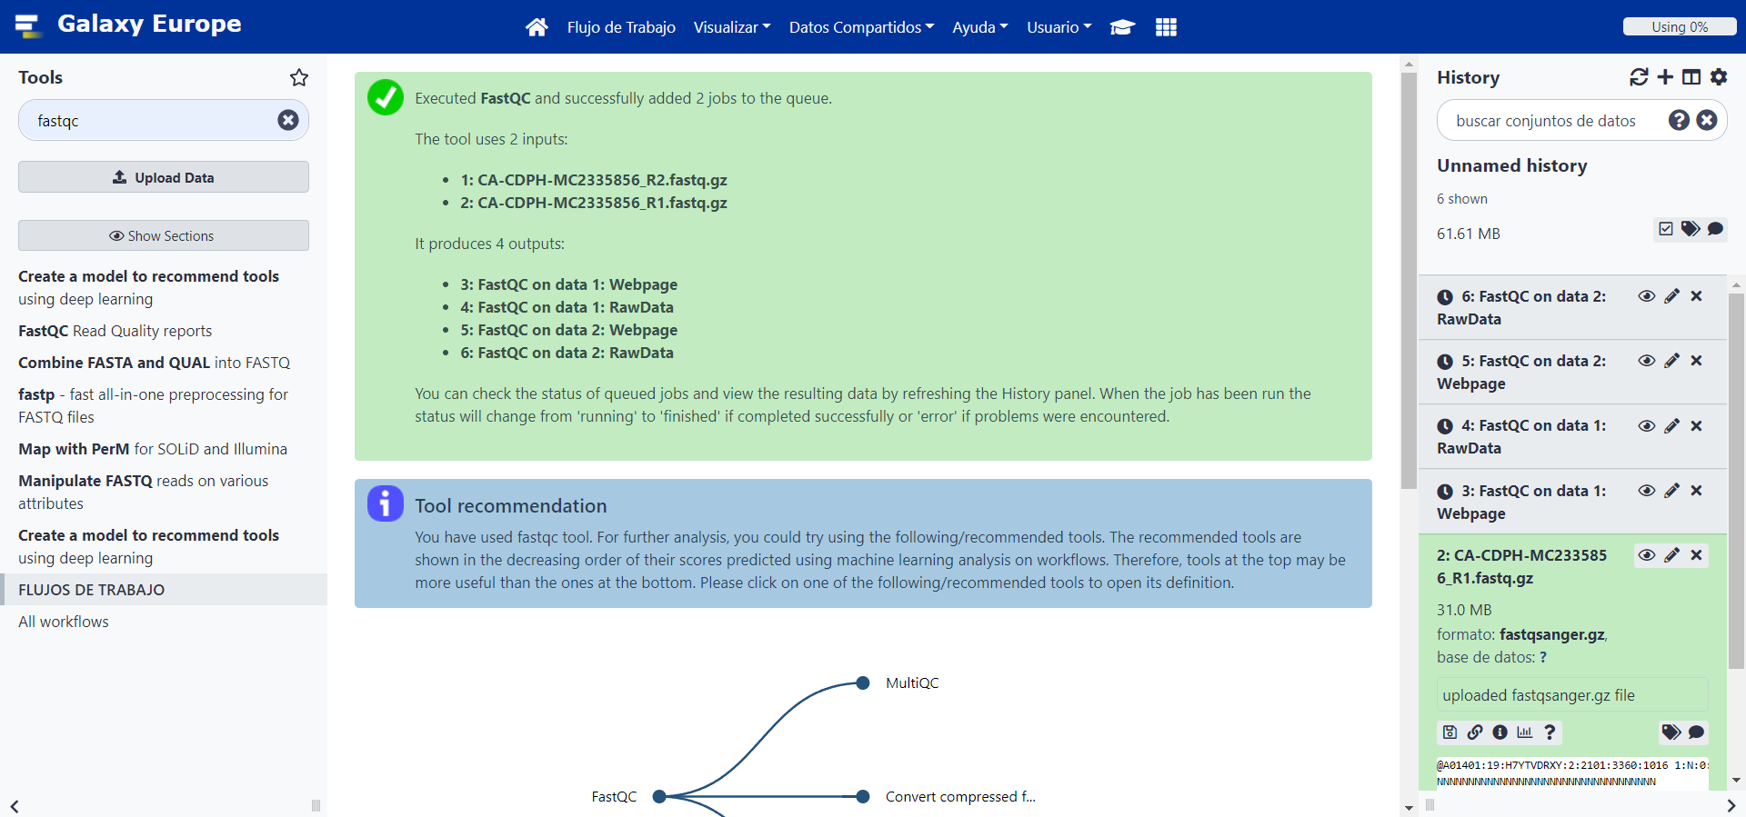
4.2. Analysis
Notes:
Cuando lanzamos un trabajo nos saldrá una pantalla de este tipo con el resumen del análisis lanzado. Nos indicará que archivos hemos introducido en el programa y cuales son los trabajos subidos. Como el ejemplo son datos pareados, con read1 y read2, el análisis de calidad lanzará un trabajo por cada read, pero hay otros programas que utilizarán los dos archivos en un mismo trabajo.
También debajo nos proporcionara una sugerencia de herramientas que podemos utilizar a posteriori de esa.

Slide 54
4.2. Analysis
Notes:
Además en el panel del historial nos aparecerán los nuevos trabajos subidos en color gris, que significa que están en cola.

Slide 55
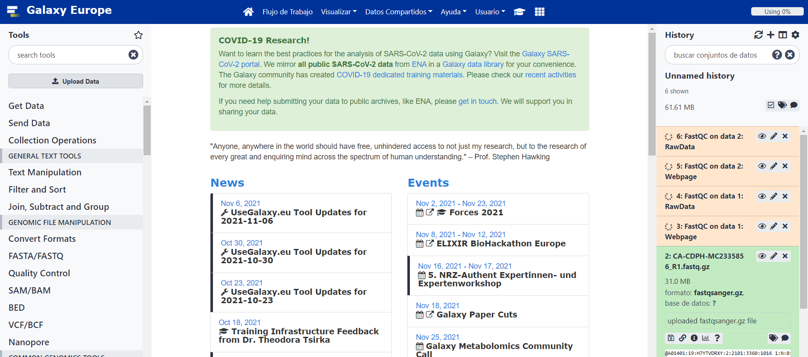
4.2. Analysis
Notes:
Después pasarán a estar en color naranja cuando estén analizándose

Slide 56
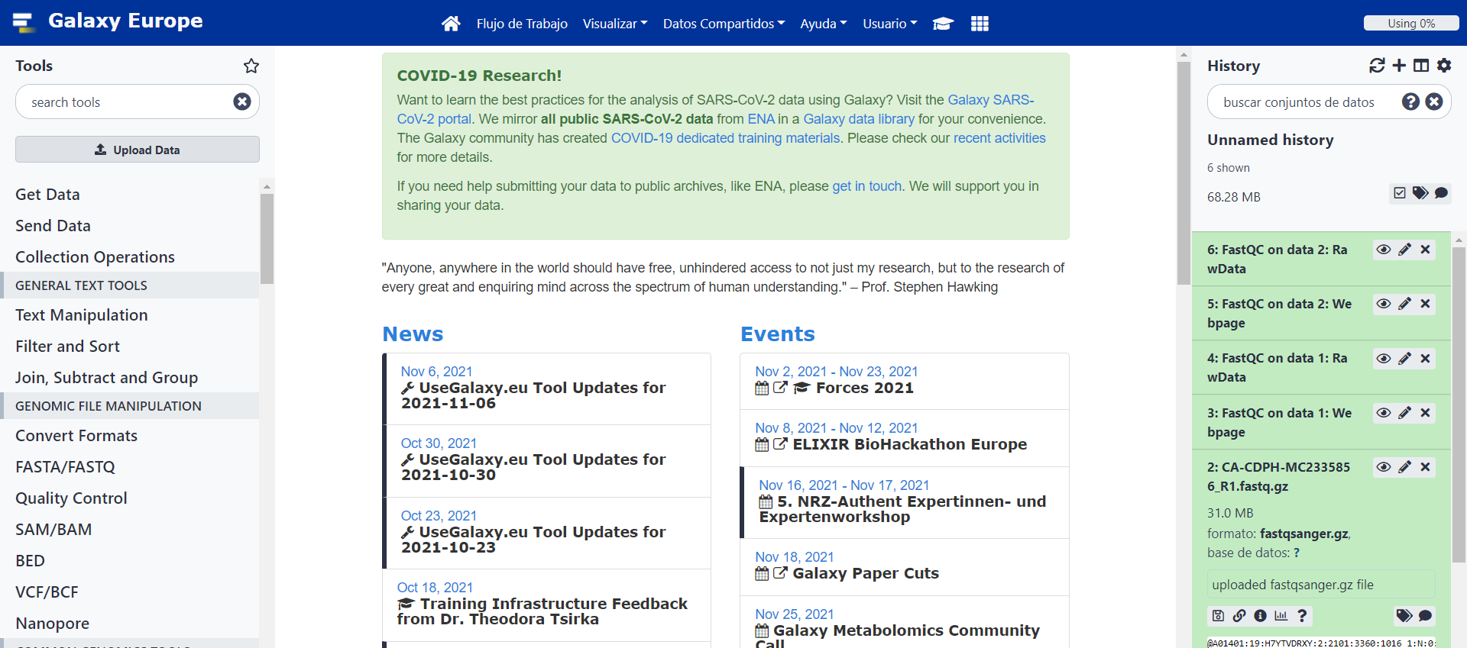
4.2. Analysis
Notes:
Y finalmente pasarán a estar en color verde cuando se hayan terminado de analizar. O en rojo si hubiera dado algún error.

Slide 57
4.2. Analysis
Notes:
Otra de las funcionalidades que hemos mencionad del análisis es la visualización de los datos.

Slide 58
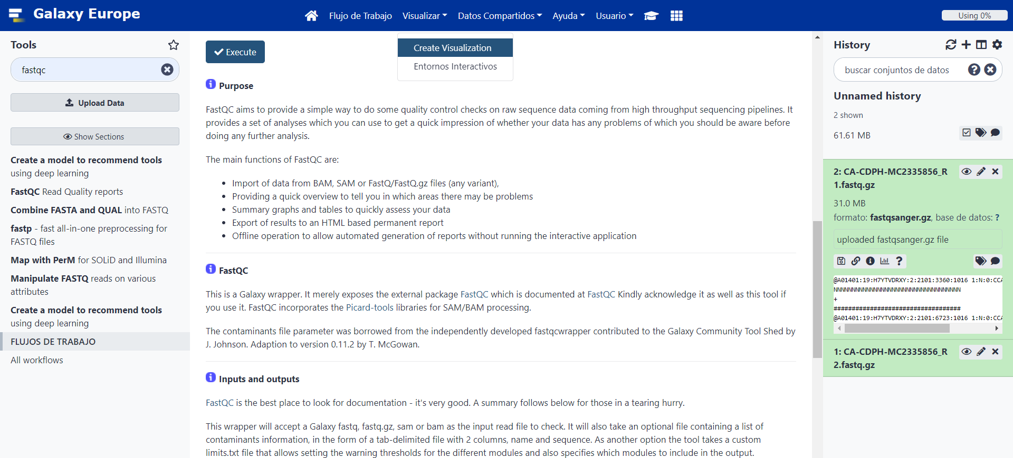
4.2. Analysis
Notes:
Para realizar esta visualización tenemos que seleccionar en la barra de título Visualizar, y luego Create visualization.

Slide 59
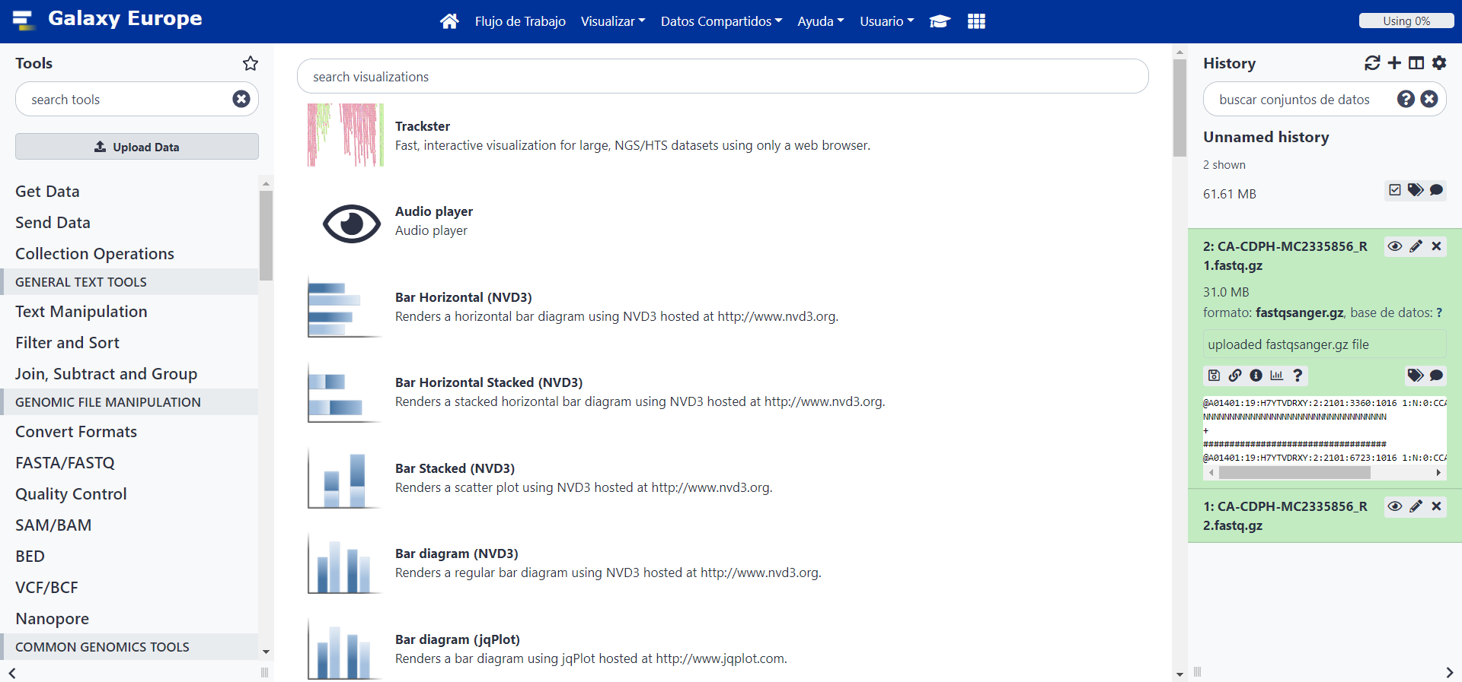
4.2. Analysis
Notes:
Ahí nos saldrán los distintos tipos de gráficos y opciones que tenemos para visualizar los datos. Salen todas las opciones posibles entre las que escoger, y no todas servirán para nuestro tipo de datos, por lo que hay que escoger consecuentemente.

Slide 60
4. How to use Galaxy?
Notes:
Finalmente Galaxy nos permite realizar análisis con flujos de trabajo.

Slide 61
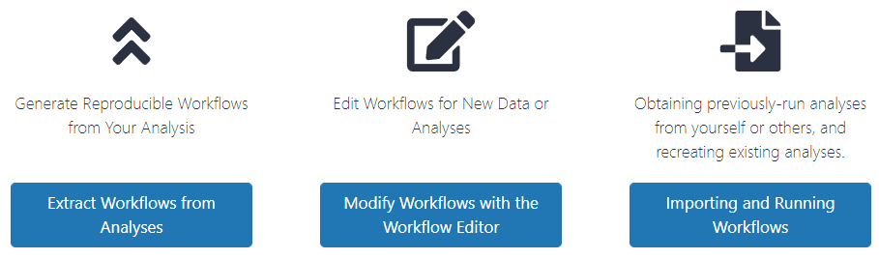
4.3. Wokflows
Notes:
Los flujos de trabajo son el principal mecanismo de reproducibilidad de Galaxy. Permiten al usuario recrear exactamente análisis completos que ha realizado anteriormente, o simplemente crear su propio flujo desde cero.
Además, estos flujos de trabajo se pueden editar para adaptar los parámetros de cada herramienta del flujo de trabajo para analizar distintos datos.
Así, Galaxy dejaría:
Extraer flujos de trabajo de análisis ya realizados
Modificar estos flujos de trabajo
Importar y utilizar flujos de trabajo creados por nosotros mismos o por otros usuarios.

Slide 62
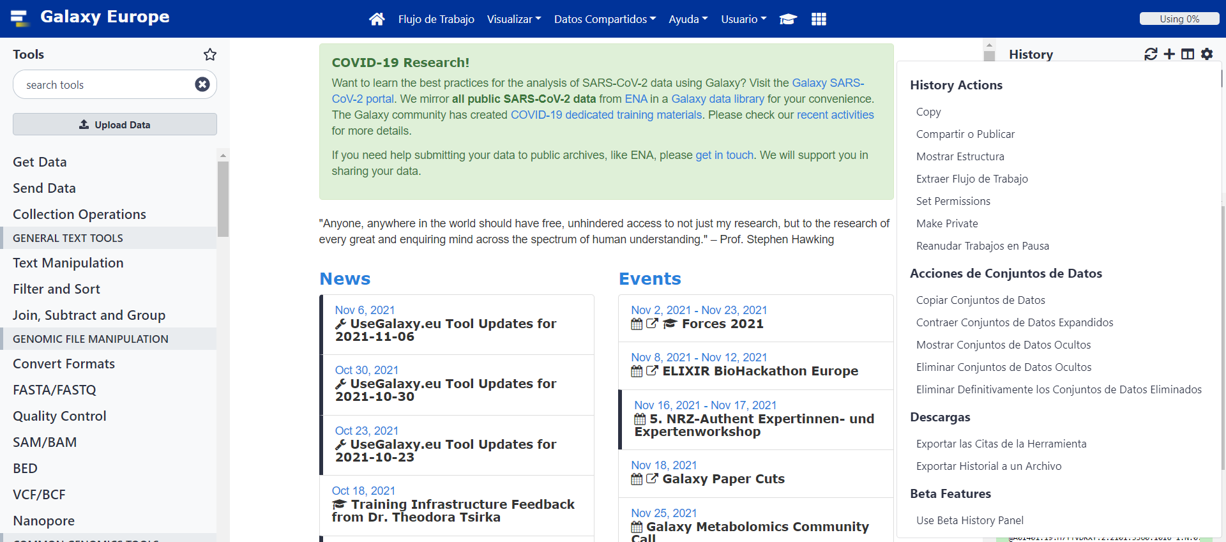
4.3. Wokflows
Notes:
Para crear un flujo de trabajo una vez finalizado un análisis, primero habría que clickar en el simbolito de la rueda de engranaje que hay a la derecha en el historial, y después seleccionar Extraer flujo de Trabajo.

Slide 63
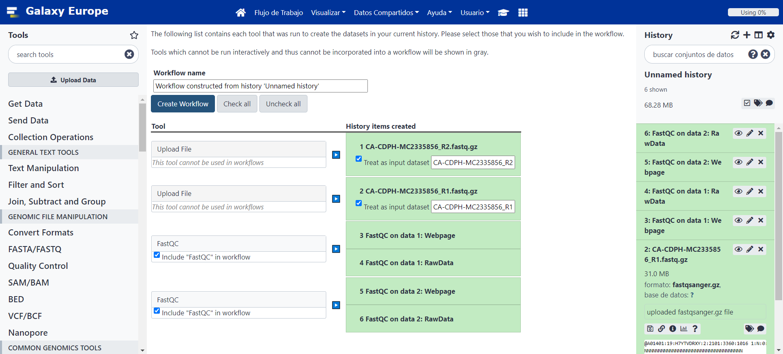
4.3. Wokflows
Notes:
Ahí aparecerá una ventana donde podremos customizar el flujo de trabajo que queremos exportar, como el nombre, los datos del historial que se van a exportar etcétera.

Slide 64
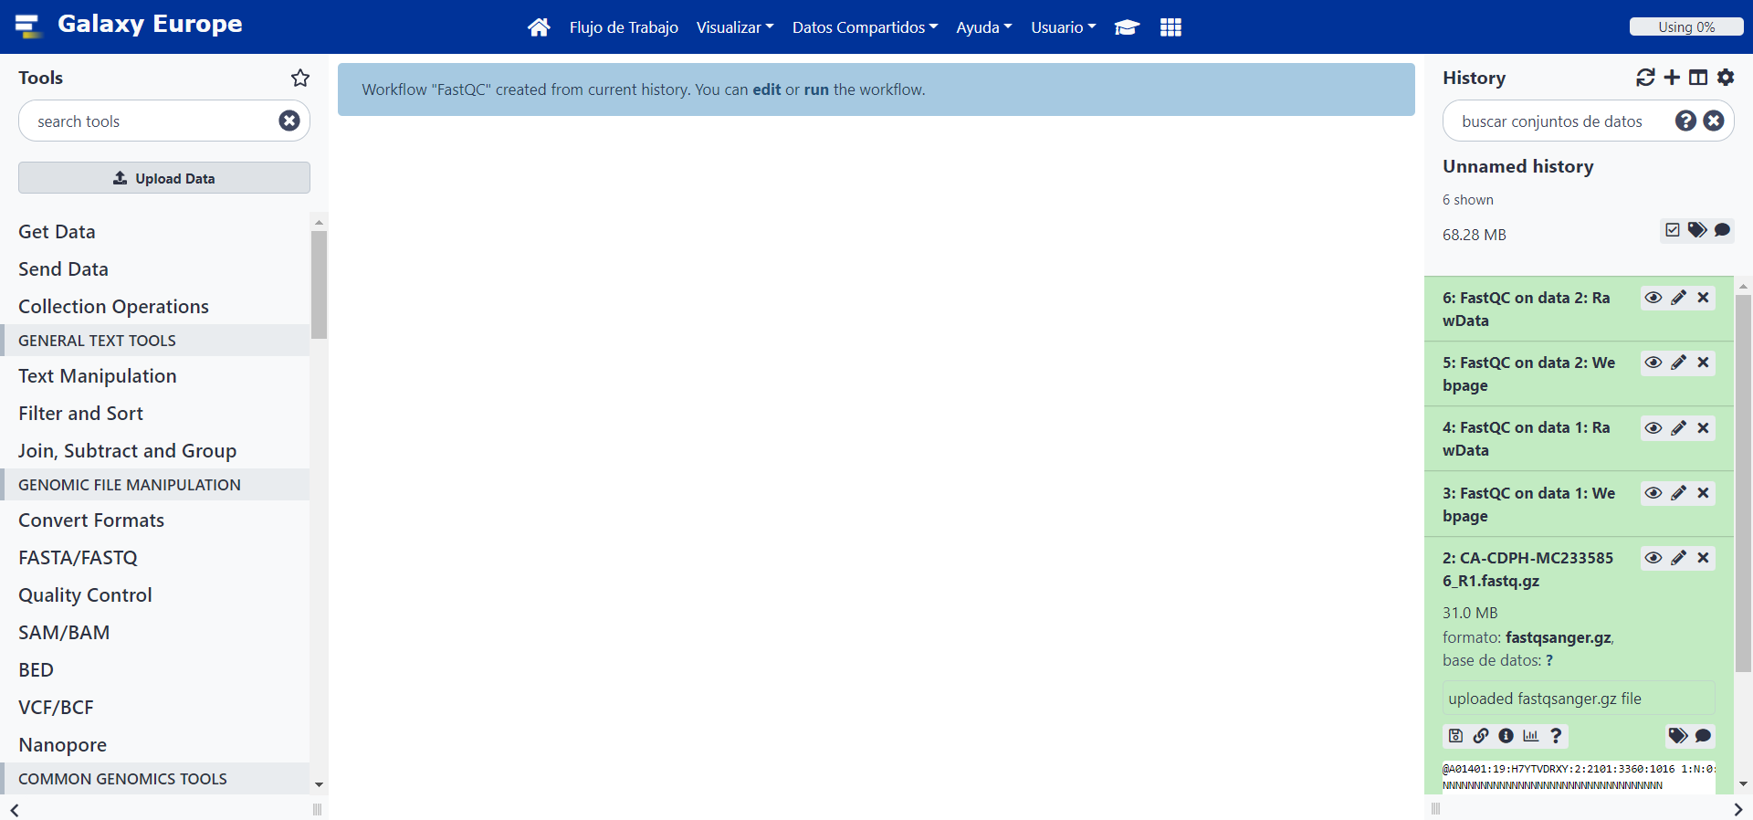
4.3. Wokflows
Notes:
Una vez creado, para visualizar los Flujos de Trabao tendríamos que clickar en la pestaña de Título de flujos de tranajo.

Slide 65
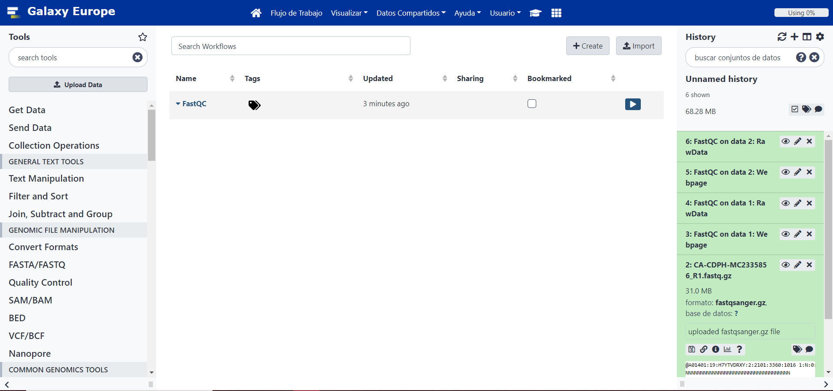
4.3. Wokflows
Notes:
Y ahí vemos el nuevo flujo de trabajo creado para hacer un análisis de FastQC

Slide 66
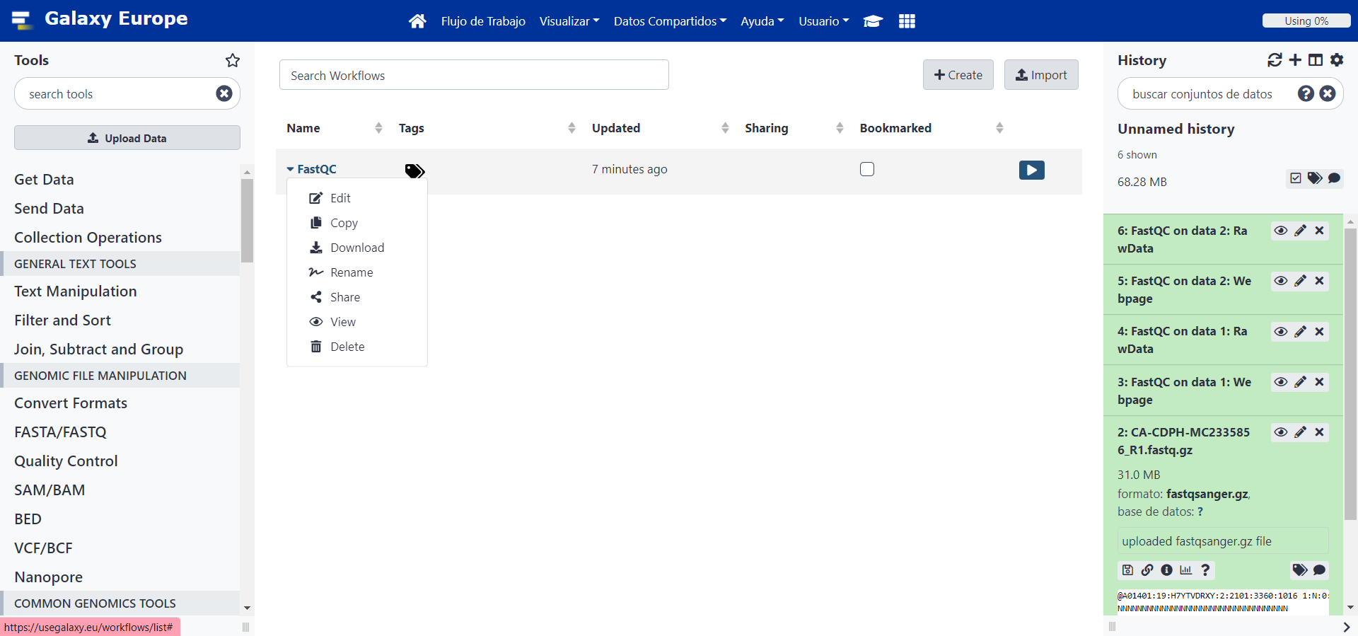
4.3. Wokflows
Notes:
Haciendo click en el desplegable del nombre del workflow tendremos acceso por un lado a

Slide 67
4.3. Wokflows
Notes:
Editar el workflow.

Slide 68
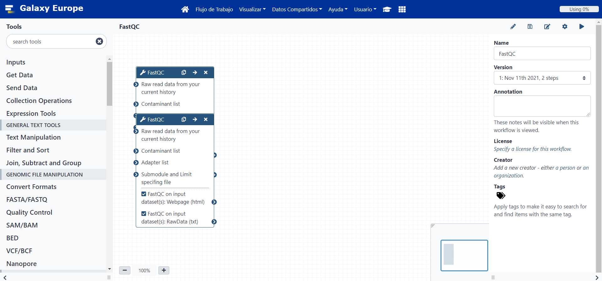
4.3. Wokflows
Notes:
Donde accedemos a esta ventana donde podremos editar el flujo de trabajo

Slide 69
4.3. Wokflows
Notes:
Copiar el flujo de trabajo

Slide 70
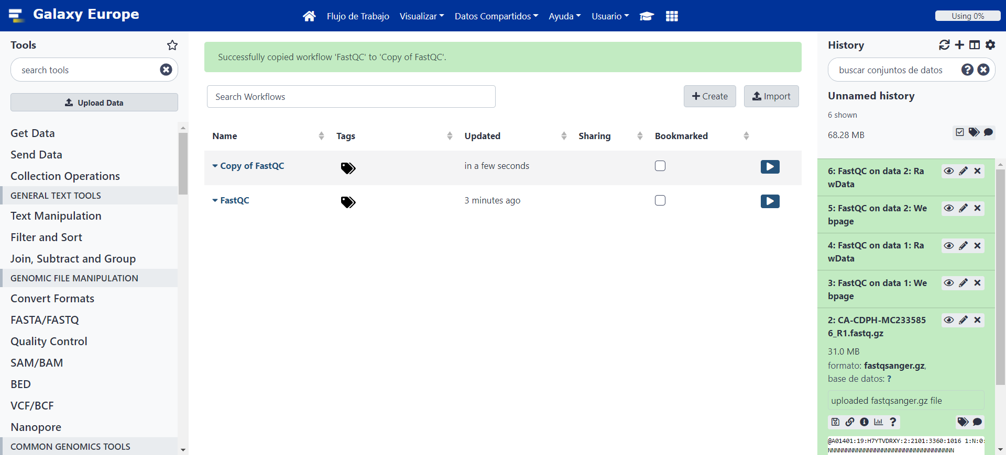
4.3. Wokflows
Notes:
Que crea una copia del flujo de trabajo.

Slide 71
4.3. Wokflows
Notes:
Podemos descargar el flujo de trabajo

Slide 72
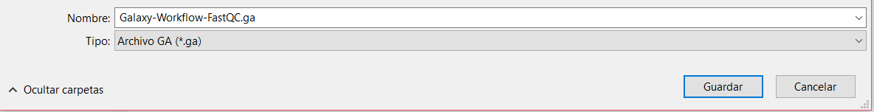
4.3. Wokflows
Notes:
Donde nos empezará a descargar un archivo de tipo .ga

Slide 73
4.3. Wokflows
Notes:
Podemos renombrar el flujo de trabajo, lo que también podemos hacer en la pestaña de editar

Slide 74
4.3. Wokflows
Notes:
Podemos compartir del flujo de trabajo

Slide 75
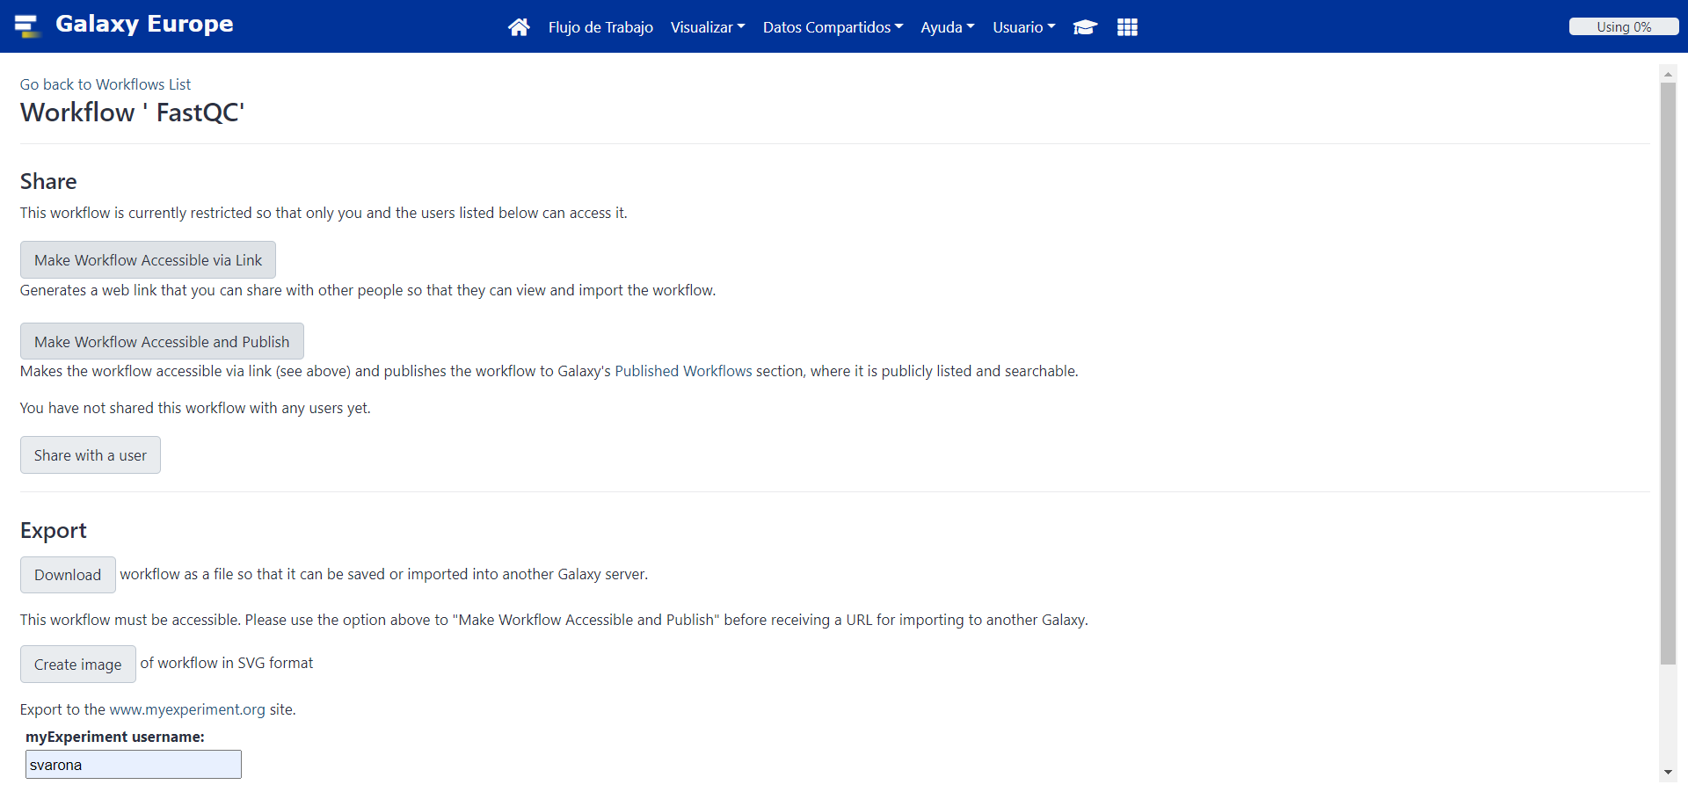
4.3. Wokflows
Notes:
Donde accederemos a esta pantalla donde nos dejará crear un link para compartir el flujo de trabajo via URL.

Slide 76
4.3. Wokflows
Notes:
Podemos ver el flujo de trabajo

Slide 77
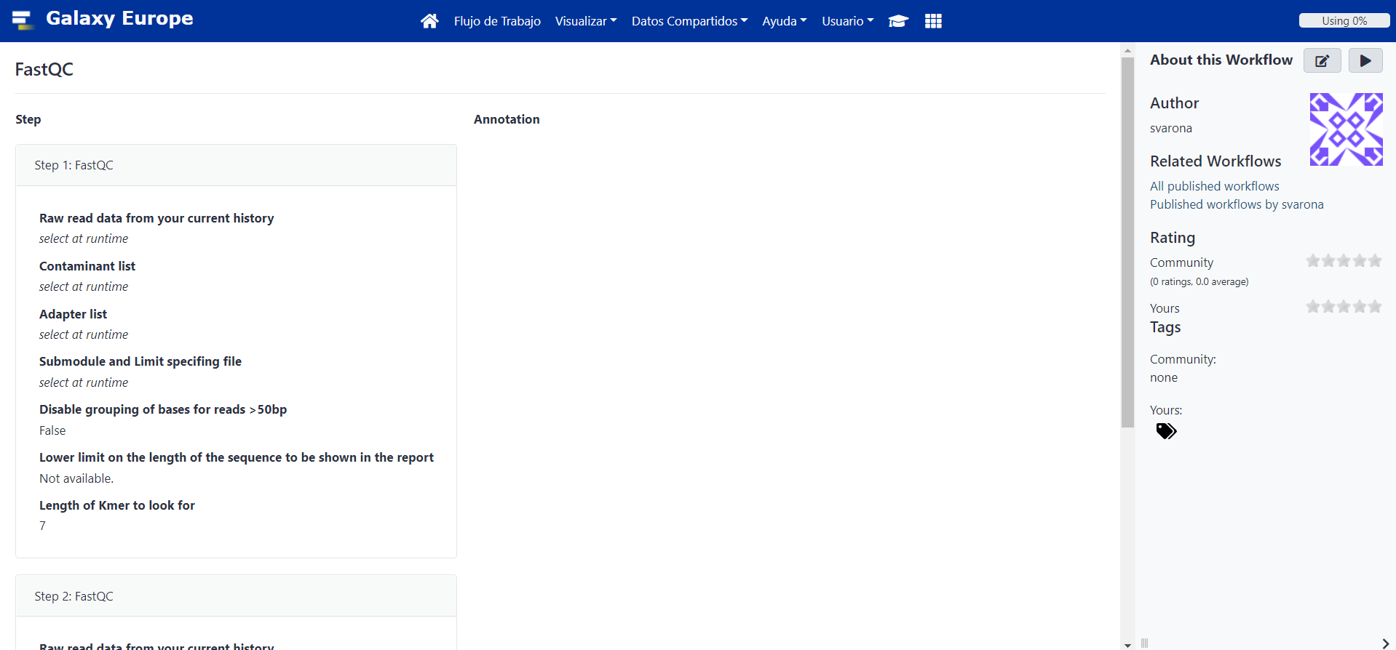
4.3. Wokflows
Notes:
Y nos llevará a esta pantalla donde poder ver un resumen del flujo de trabajo.

Slide 78
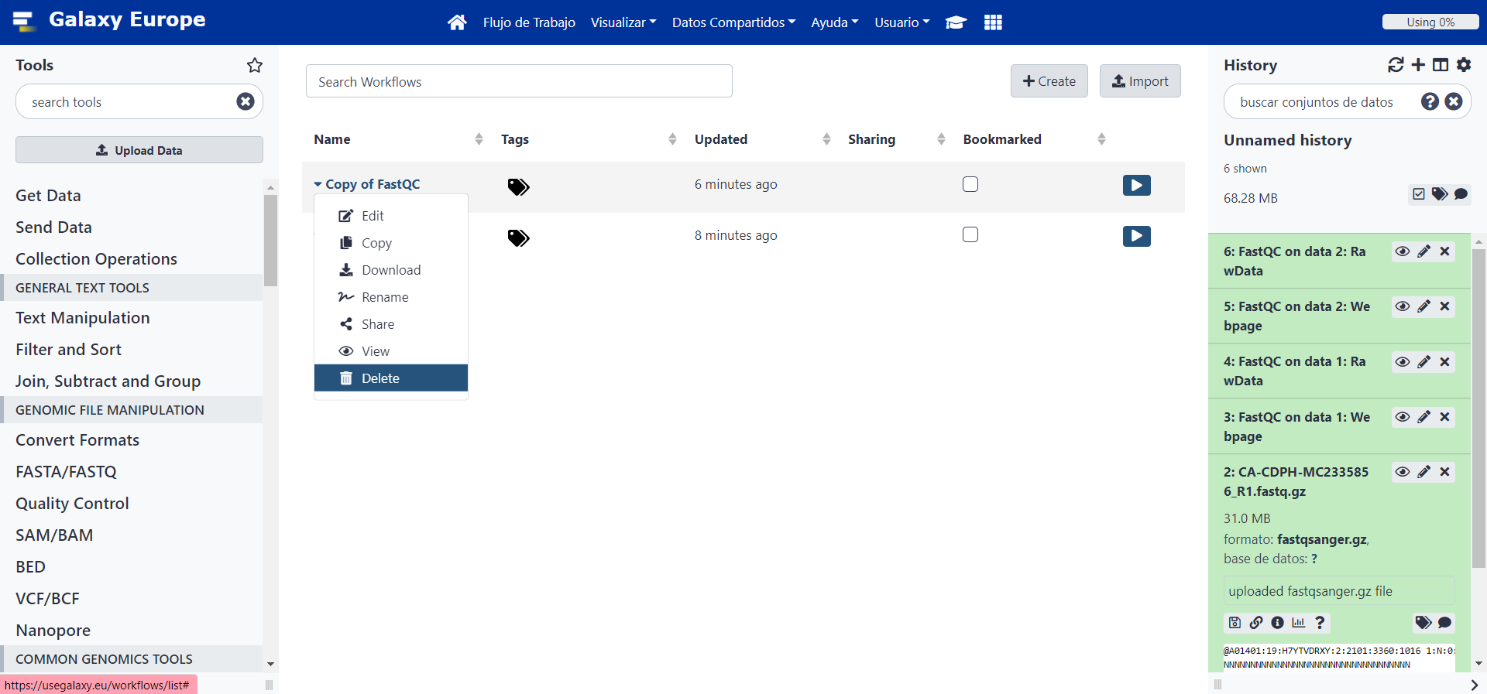
4.3. Wokflows
Notes:
Y finalmente podemos borrar flujos de trabajo como por ejemplo la copia que hemos creado antes del flujo de FastQC

Slide 79
4.3. Wokflows
Notes:
Para importar flujos de trabajo de otros usuarios o de la base de datos de Galaxy, solo habría que seleccionar el botón de importar.

Slide 80
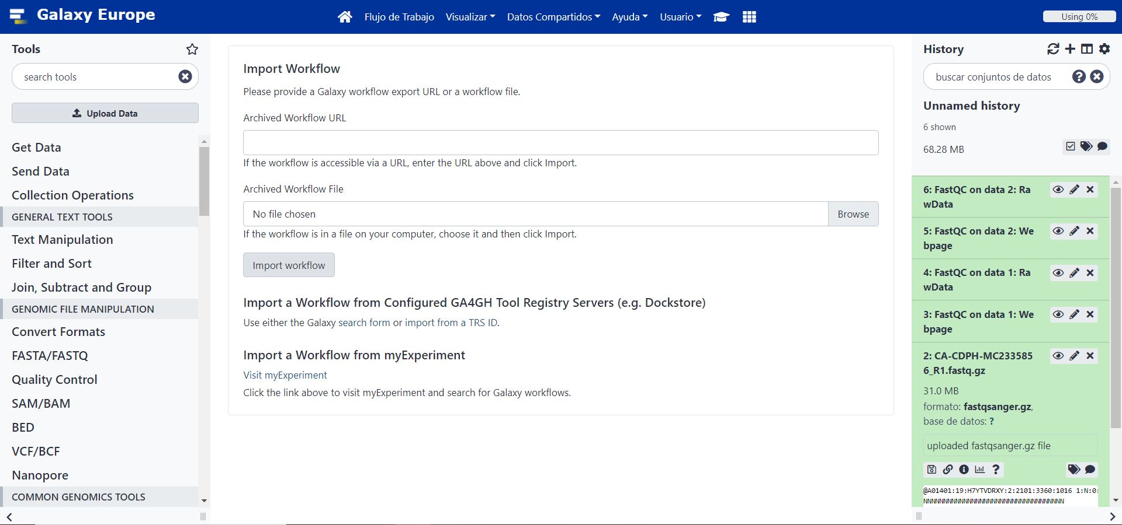
4.3. Wokflows
Notes:
Donde podremos introducir el URL del workflow que nos hayan compartido

Slide 81
4.3. Wokflows
Notes:
O seleccionar el worflow de un archivo del ordenador que nos hayan compartido.

Slide 82
¿Questions?
Notes:
Y eso es todo de Galaxy, antes de ponernos manos a la obra!

